Slide 1
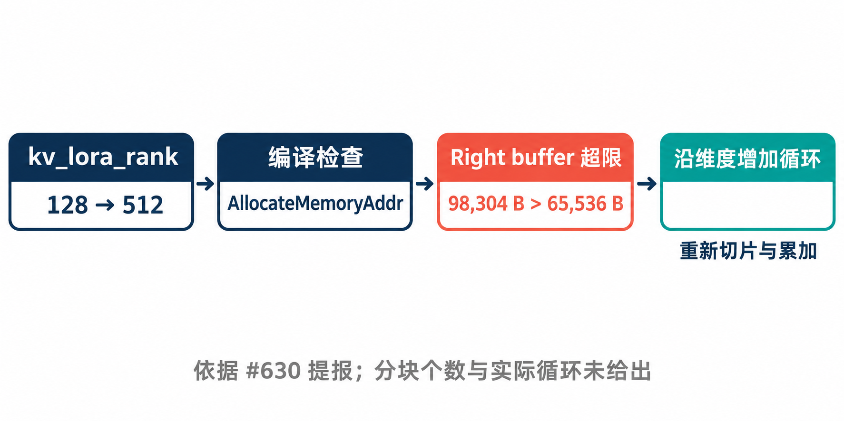
案例 1｜模型维度变化引发 Right buffer 超限
pypto #630 · DeepSeek V3.2 decode · 2026-03-19
开发者操作与定位过程
案例机制示意
操作
把 kv_lora_rank 从 128 提升到 512，
重新编译 decode 算子。
报错
AllocateMemoryAddr：Right 使用 98,304 B，
超过该案例的 65,536 B 限额。
定位
提报人判断增大的 tile 造成超限；
Issue 未记录逐步定位过程。
处理
提出沿 KV_LORA_RANK_CFG 加循环，
重新处理切片与部分结果。
问题为什么发生
处理方式与设计机会
硬件：专用片上空间有容量限制。
映射：模型维度扩大 → tile 变大 → 触发资源校验。
当时建议：增加切分循环；完整代码和验证结果未给出。
设计建议：关联模型参数、受限 buffer 和候选切分；
标出框架自动处理范围及需用户接管的部分。
来源：github.com/hw-native-sys/pypto/issues/630；当前已有自动 L0 切分，方案收益待验证。
1 / 3
Notes:
案例原文：https://github.com/hw-native-sys/pypto/issues/630
当前能力：https://www.pypto.ai/pypto/dev/passes/19-auto_tile_matmul_l0/
原文记录为调整 kv_lora_rank 后出现 AllocateMemoryAddr 的 Right 容量错误，提报人提出增加该维循环。Issue 未给出实际分块数、完整代码或定量验证结果；不可将补充示意误说为已经实施的逐步定位。

Slide 2
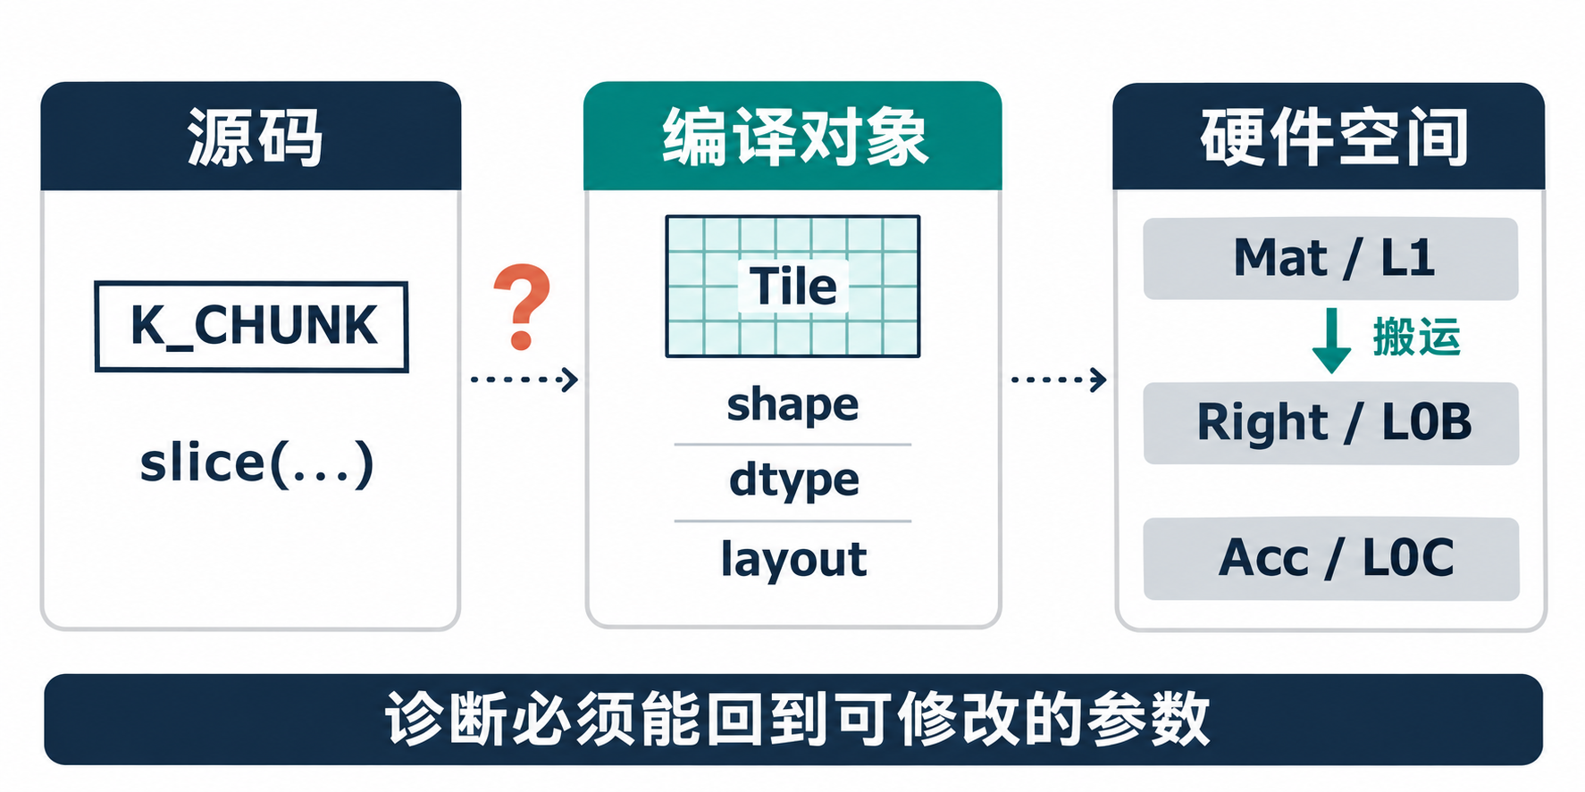
案例 2｜24 条提示里，用户找不到该改的常量
pypto #1305 · DeepSeek V4 MoE expert 量化调优 · 2026-05-07
开发者操作与定位过程
案例机制示意
操作
审查 W8A8C16 量化，把可控 chunk 常量
调至资源预算上限。
现象
仍有约 24 条 PH001；示例提示 256 B，
建议 ≥512 B，位置为 <string>:122:12。
定位
检查 IR 和 memory space：部分提示作用于
片上 L0/L1，重复且无法回到 DSL 源码。
处理
提报人提出按 target_memory 区分、去重，
并映射回 slice、shape、dtype 与常量。
问题为什么发生
处理方式与设计机会
框架：诊断位置指向生成的 IR。
映射：不同 Tile 分别受 K_CHUNK / INTER_CHUNK 控制。
当时结果：形成改进提案；Issue 不证明已完成修复。
设计建议：提示中展示源码参数、真实搬运层级
与字节数依据，合并重复项并保留展开。
来源：github.com/hw-native-sys/pypto/issues/1305；报告包含历史诊断缺陷，不能归因于硬件本身。
2 / 3
Notes:
案例原文：https://github.com/hw-native-sys/pypto/issues/1305
提报人审查W8A8C16并将可控chunk调到预算上限后仍看到约24条提示；示例256B、建议512B、<string>:122:12。其检查发现部分提示对应Mem.Right/Acc/Mat，不能一概用L2 cache line解释；同一源头可能重复提示，IR位置难映射回DSL。expert_w1切片内维受K_CHUNK影响，gate_acc受INTER_CHUNK影响；此为提报人的例子，不意味着图中tile均属于同一空间。该Issue提出的改进不是已交付证明。

Slide 3
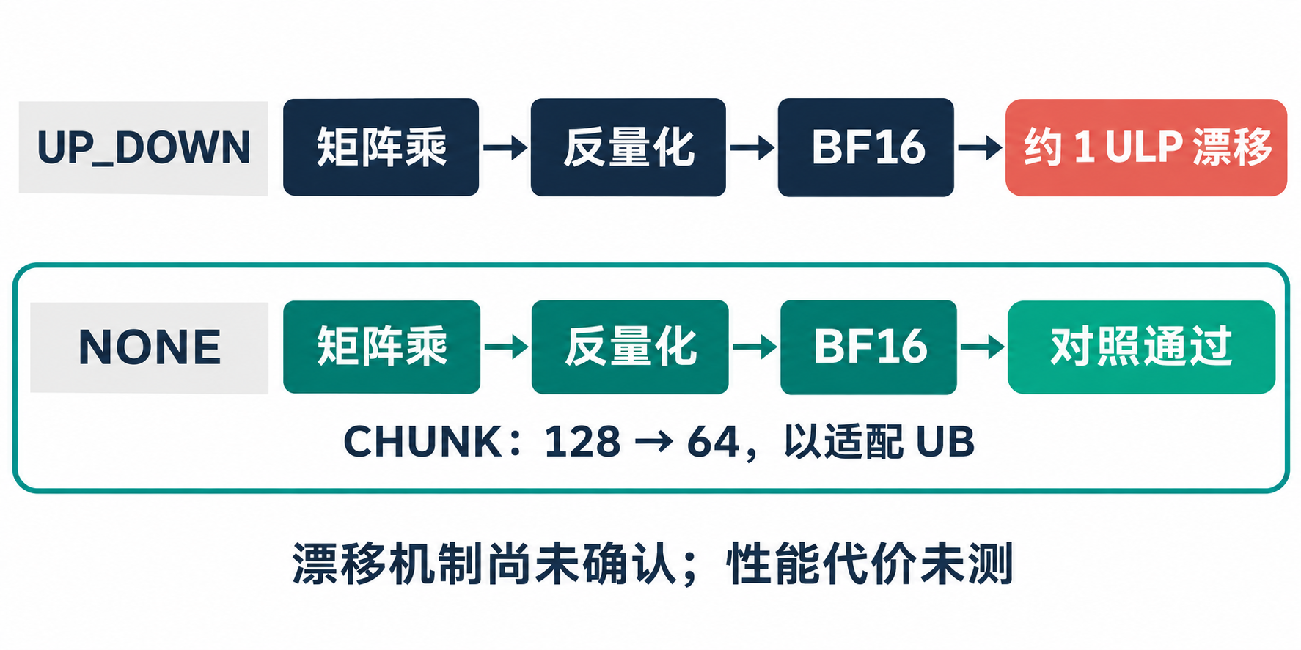
案例 3｜调整 split 后精度变化，缩 tile 才能通过
pypto-lib #362 · DeepSeek V4 MoE expert · 2026-05-23
开发者操作与定位过程
案例机制示意
操作
融合 matmul、dequant 和可选 SwiGLU，
在同一个 pl.at 中使用 UP_DOWN。
现象
对比 BF16 golden：约 27.6% 元素不一致，
报告差异均不超过 1 ULP。
定位
恢复代码、撤销 range batching 后仍有差异；
拆成两个 scope 后差异消失。
处理
恢复融合并用 NONE；两个 CHUNK 由 128
减至 64 以适配 UB，端到端验证通过。
问题为什么发生
处理方式与设计机会
约束：不使用该 split 时需要更小 tile 才能适配 UB。
根因：提报人怀疑运算顺序变化，尚未确认。
当时做法：缩 CHUNK、改 NONE、调整 batching。
设计建议：关联 split、UB 占用与首个数值差异；
同输入对比精度及性能，记录不同参数。
来源：github.com/hw-native-sys/pypto-lib/issues/362；缩块后的性能代价未测，未独立复现。
3 / 3
Notes:
案例原文：https://github.com/hw-native-sys/pypto-lib/issues/362
提报人记录UP_DOWN模式下对dbg_recv_y的约27.6%元素出现差异，均不超过1 ULP；相同输入、结构和tile下切换NONE可消除差异。定位过程包括恢复代码、把range batching改回parallel仍未消除差异；去掉split触发UB溢出；拆成两个scope则不再漂移。最终workaround：NONE，INTER_CHUNK/D_OUT_CHUNK 128降为64，并调整parallel/range batching保持并行迭代数。原文明确性能尚未评估。归约顺序是提报人假设，尚需调查是硬件行为还是lowering产物。图中的流程是简化概括，不能证明因果。

